Slide 1
Cvičení č. 7
Z0136
Územní plánování a urbanismus
18. 11. 2019
FG3V

Slide 2
ÚAP
Zpracování 1x za 2 roky (4)
Podklady pro rozbor udržitelného rozvoje území
Textová a grafická část (hodnoty a limity)
Rozbor udržitelného rozvoje území
Životní prostředí
Ekonomický rozvoj
Soudržnost společenství

Slide 3
ÚAP
Někdy odlišní zpracovatelé, problematická časová řada
Validita dat?
Detaily pro ÚP?
GIS/MicroStation

Slide 4
ÚAP Brno
https://www.brno.cz/sprava-mesta/magistrat-mesta-brna/usek-rozvoje-mesta/odbor-uzemniho-planovani-a-rozvoje/dokumenty/upp/uzemne-analyticke-podklady-2016/

Slide 5
Zadání cvičení
Na webových stránkách zvolené obce s rozšířenou působností prostudujte aktuální Územně analytické podklady. Zaměřte se přitom na způsob, jakým je vyhodnocena vyváženost vztahu územních podmínek pro udržitelný rozvoj území. Kriticky zhodnoťte.
Jde o smysluplné zhodnocení vyváženosti?
Jaké faktory za jednotlivé pilíře do hodnocení vstupují?
Jaké důvody či dopady nevyváženosti jsou identifikovány?

Slide 6
Zadání cvičení
Rozsah cca 1 A4
Libovolné ORP, lépe mimo ORP Brno
Odevzdat do 25 (27). 11. 2019 včetně
Dotazy? Připomínky?

Slide 7
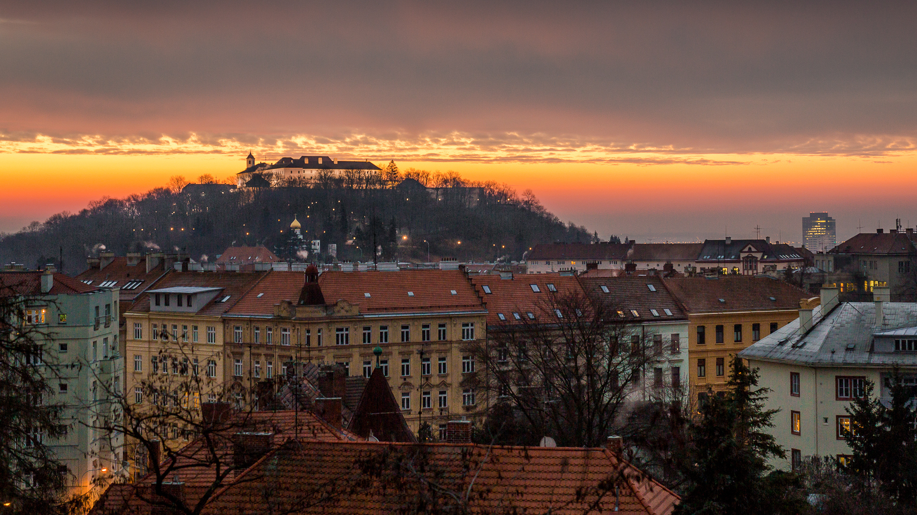
Díky za pozornost!

Slide 8
Zdroje obrázků
hhttps://cdn.muni.cz/media/2109373/01-brno-se-probouzi-hd.jpg?mode=crop&slimmage=true&rnd=131363180030000000

